Slide 1
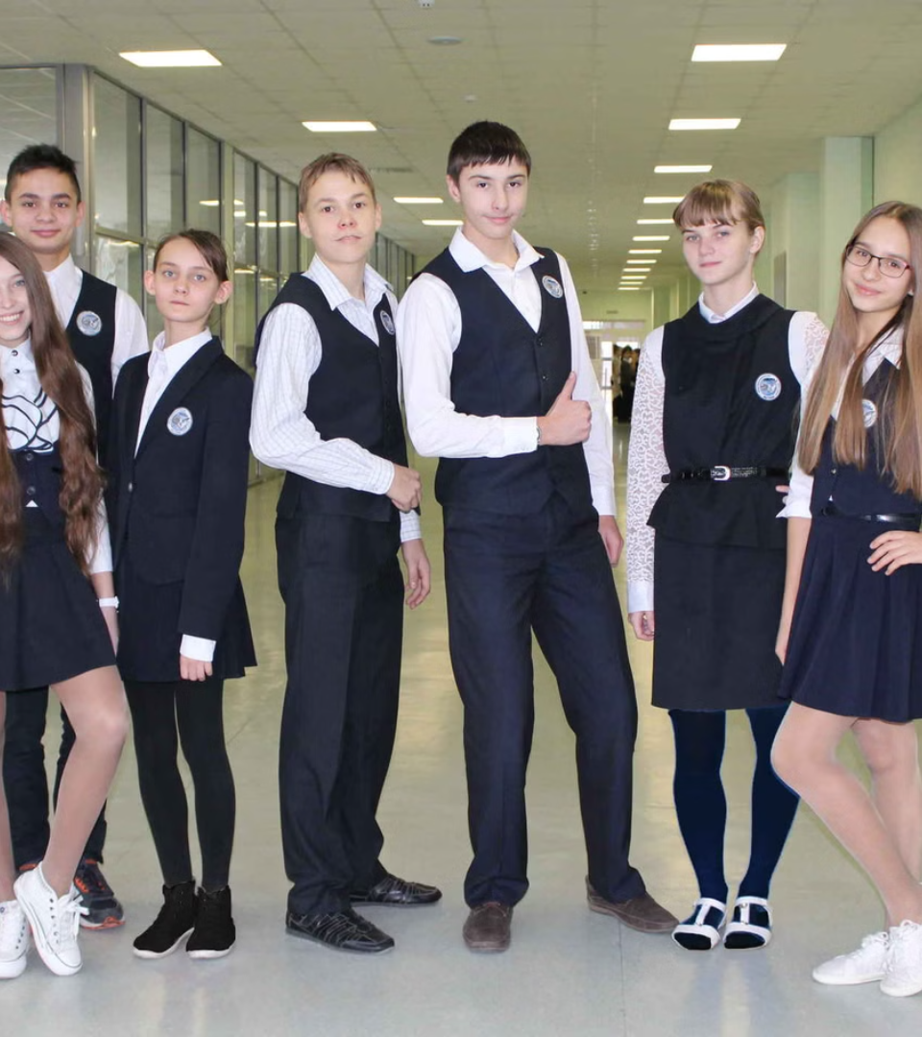
Эстетика в одежде
newUROKI.net
Привет, ребята! Сегодня мы поговорим о том, как одежда выражает нашу индивидуальность и влияет на то, как нас воспринимают окружающие. Мы узнаем о разных стилях, о том, как одежда влияет на нашу самооценку и настроение, и о том, как создать свой собственный уникальный образ.
Презентация для классного часа в 10 классе по теме: "Эстетика в одежде"
Новые УРОКИ newUROKI.net
Всё для учителя – всё бесплатно!

Slide 2
newUROKI.net
История моды и стиля в одежде
От Античности до Средневековья
Эпоха Возрождения и Барокко
Мода XIX-XX веков
XIX век принес новые технологии и материалы, которые повлияли на моду. XX век был отмечен революционными изменениями в стиле, от стиля модерн до панк-рока.
В древнем мире одежда была связана с социальным статусом и родом занятий. В средние века мода диктовалась религиозными традициями и строгими правилами.
В эпоху Возрождения мода стала более свободной, появились новые ткани и фасоны. Барокко ознаменовался пышными нарядами с использованием драгоценностей и украшений.

Slide 3
newUROKI.net
Дресс-код как элемент деловой культуры
Официальный стиль
Деловой стиль
Неформальный стиль
Строгий дресс-код, характерный для крупных компаний и государственных учреждений. Предполагает использование костюмов, строгих юбок, блузок и рубашек.
Более свободный дресс-код, допускающий использование классических вещей в более современных вариантах. Например, вместо пиджака можно использовать кардиган.
Свободный дресс-код, допускающий использование джинсов, футболок и спортивной одежды, но без чрезмерной небрежности.

Slide 4
newUROKI.net
Психология одежды
Влияние на настроение
Выражение личности
Взаимодействие с окружающими
Цвет, фасон и ткань одежды могут влиять на наше настроение и самооценку. Яркие цвета поднимают настроение, а спокойные оттенки способствуют расслаблению.
Одежда помогает нам выразить свою индивидуальность, стиль и ценности. Она становится своего рода визитной карточкой и отражает наш внутренний мир.
Внешний вид играет важную роль в общении. Одежда может помочь нам произвести желаемое впечатление на окружающих, показать свой статус и намерения.

Slide 5
newUROKI.net
Базовый гардероб современного российского старшеклассника
Джинсы - универсальный элемент гардероба, подходящий для разных случаев. Выберите несколько пар разных оттенков и фасонов.
1
2
Футболки - базовый элемент, их можно носить как с джинсами, так и с брюками. Выбирайте футболки с разными принтами и в разных цветах.
Рубашка - классический элемент гардероба, подходит для школьных мероприятий, встреч с друзьями и особых случаев. Выбирайте рубашки в нейтральных оттенках.
3
4
Свитер или кардиган - теплый и удобный вариант, подходящий для прохладной погоды. Выбирайте модели из натуральных тканей.
Куртка - необходима для холодной погоды. Выбирайте куртку, которая будет удобна и практична, и подходит к вашему стилю.
5

Slide 6
newUROKI.net
Уместность и ситуативность в выборе одежды
Школа
1
Удобная и практичная одежда, соответствующая школьным правилам.
Встреча с друзьями
2
Свободный стиль, отражающий ваши интересы и индивидуальность.
Особые случаи
3
Нарядная одежда, подходящая для торжественных событий, концертов, вечеринок.
Спорт
4
Удобная и практичная спортивная одежда, обеспечивающая комфорт и свободу движений.

Slide 7
newUROKI.net
Практические рекомендации по формированию индивидуального стиля
Экспериментируйте с разными стилями и узнайте, что вам больше подходит. Не бойтесь выделяться из толпы и создавать свой собственный неповторимый образ. Следите за модными тенденциями, но не забывайте о своем комфорте и индивидуальности.

